Slide 1
Python编程进阶

Slide 2
Python编程进阶
大数据 和 人工智能

Slide 3
Python编程进阶
python IDLE常用快捷键
Alt + 3 #注释代码
Alt + 4 #取消注释
Ctrl + [ 、] #缩进代码
Alt + p #上一次命令

Slide 4
Python编程进阶
if条件语句
条件语句：if elif else
chengji = int(input(请输入你的成绩：))
if chengji > 84:
print(“你的成绩是优秀”)
elif chengji >74:
print(“你的成绩是良好”)
elif chengji >59:
print(“你的成绩是及格”)
else:
print(“没及格，继续努力”)

Slide 5
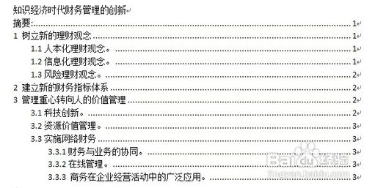
Python编程进阶
语句的缩进
1、

Slide 6
Python编程进阶
操作符
标准算术操作符：+ - * / //取整 %取余 **乘方
标准比较操作符：< <= > >= == != #注意==和=是有区别的
逻辑操作符：and or not

Slide 7
Python编程进阶
练习：猜数字
1、系统随机给出一个1—10数字
2、输入一个数字，如果大了或小了进行提示
3、如果猜中，则显示游戏胜利
import random #导入random模块
x = random.randint(1，10) #在1-10之前产生一个随机数

Slide 8
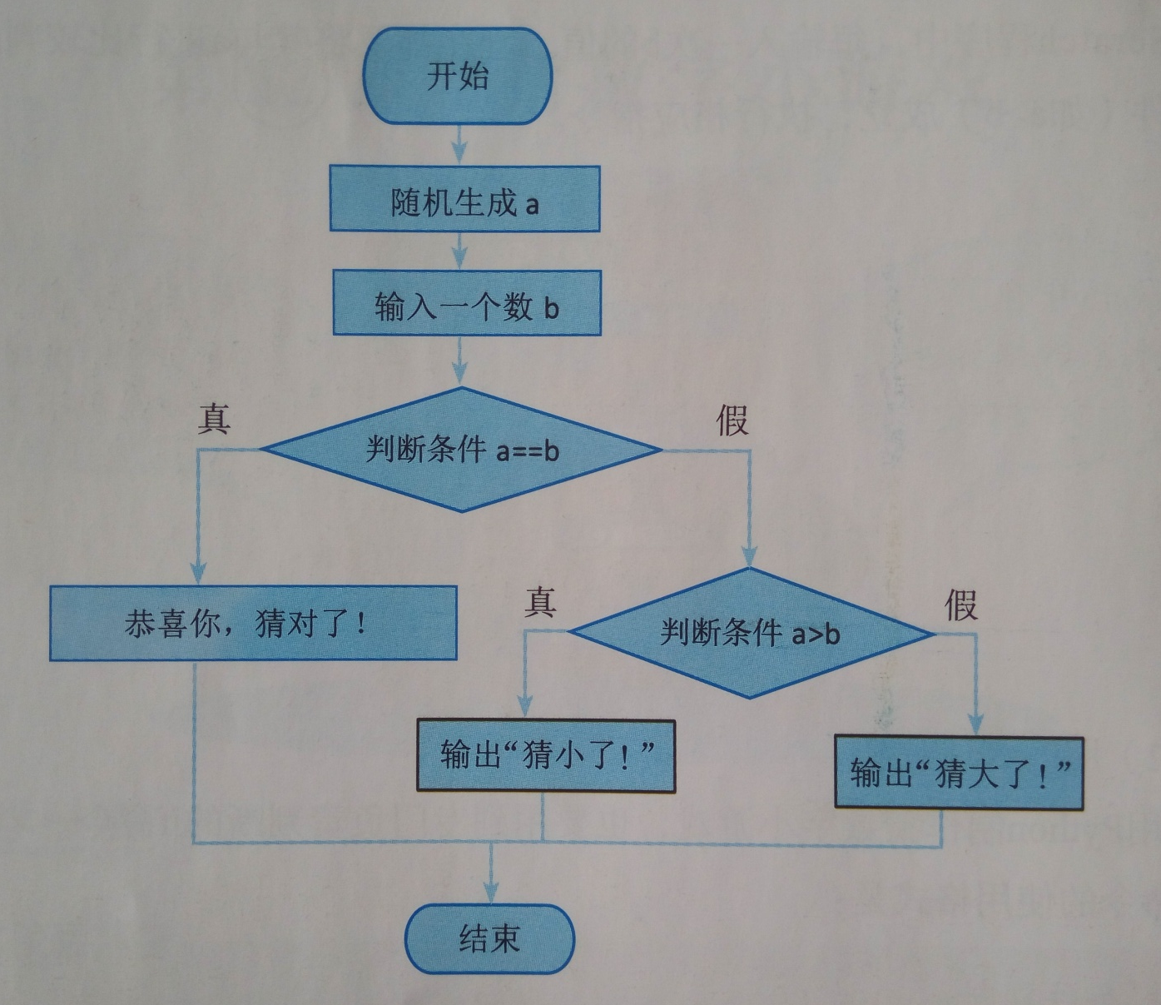
猜数字流程图

Slide 9
Python编程进阶
for循环语句
for循环
循环语句：
for a in [1,2,3]: #for xxx in xxxx:
print(a，“感谢CCTV”)
for a in range(1,10):
print (a)

Slide 10
Python编程进阶
for循环的秘密武器
for a in range(1,10): #range()函数会产生一组数字
print (a)

Slide 11
Python编程进阶
for循环语句
练一练：
累加法计算1到100所有数的和
#拓展练习：打印九九乘法表

Slide 12
Python编程进阶
for循环语句
程序：
s = 0
for a in range(1,101):
s = s + a
print(s)
s = s + a | a
0 | 0
1 | 1
3 | 2
6 | 3
10 | 4
15 | 5
…… | ……

Slide 13
Python编程进阶
改进猜数字
import random #导入random模块
x = random.randint(1，10) #在1-10之前产生一个随机数
for i in [1,2,3,4,5]:
a = int(input(“请输入一个1—10的数字”))
if a > x:
print(“大了”)
elif a < x :
print(“小了”)
elif a == x:
print(“猜对了”)
break
else:
print(“输入有误”)
print(“次数用完了”)

Slide 14
Python编程进阶
while循环语句
例：
i = 1
while i<11:
print(“你好”,i)
i +=1 #相当于i=i+1
中断循环的方法:
1、使用break 、continue命令
2、调试过程中，使用ctrl+c组合中止程序运行。
思考：如何使用while循环计算1—100的和
开始
循环体
循环条件
Yes
No
结束

Slide 15
Python编程进阶
列表：一个超级数组
列表(list) ：可以看成普通的“数组”
>>> number = [1, 2, 3, 4, 5, 6, 7, 8, 9, 0]
>>> xiaoming = [‘Li xiaoming’, 12, 35]
整数
浮点数
字符串
对象

Slide 16
Python编程进阶
列表的操作
append() #追加
extend() #合并列表
insert() #插入元素
del #删除元素
pop() #删除最后一个
remove() #删除符合条件的第一个元素

Slide 17
Python编程进阶
不可修改的列表——元组
元组和列表类似，只是不可修改。
>>>chengji = (85,92,86)
>>>chengji[0] #元组的访问使用方括号加下标
>>>85
>>>chengji[0] = 100 #错误
TypeError: 'tuple' object does not support item assignment

Slide 18
Python编程进阶
字典
学生信息列表：如何从中找到某个学生的信息？
列表表示：
>>> students = [["xiaoming","41",11],["lele","43",10]]
用字典表示：
>>>student1 = {“name”:“xiaoming”，“banji”:“51”}
字典类似于excel表格

Slide 19
Python编程进阶
函数
一、内置函数
print() input() randint()
可以查阅：python文档
二、自定义函数
例：
def prtHello(): #定义函数用def关键字
print(“************”)
print(“Hello world!”)
print(“************”) #函数体
prtHello() #函数的使用

Slide 20
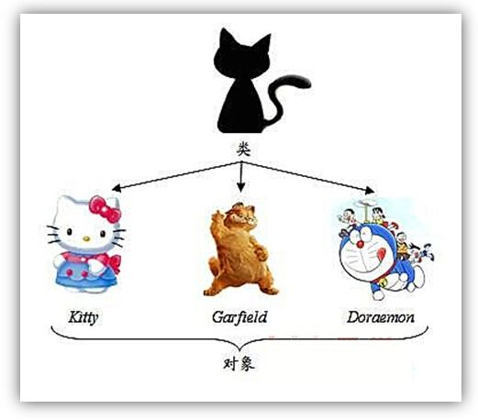
Python编程进阶
面向对象编程

Slide 21
类具有封装、继承、多态等特点
交通工具
船
汽 车
飞 机
汽艇
轮船
轿车
客车
战斗机
客机

Slide 22
Python编程进阶
类的应用
类的示例：
class Animal(object): #类名常用大写
name = “Animal” #类属性
def eat(): #类方法
print(“Animal is eating”)
dog = Animal() #定义一个Animal对象，名为tiger
dog.name #调用类属性
dog.eat() #调用类方法

Slide 23
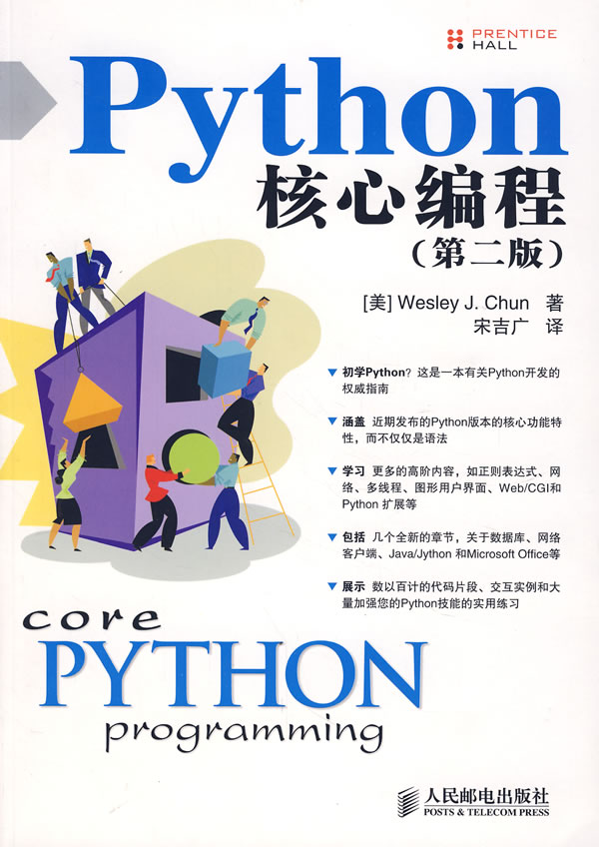
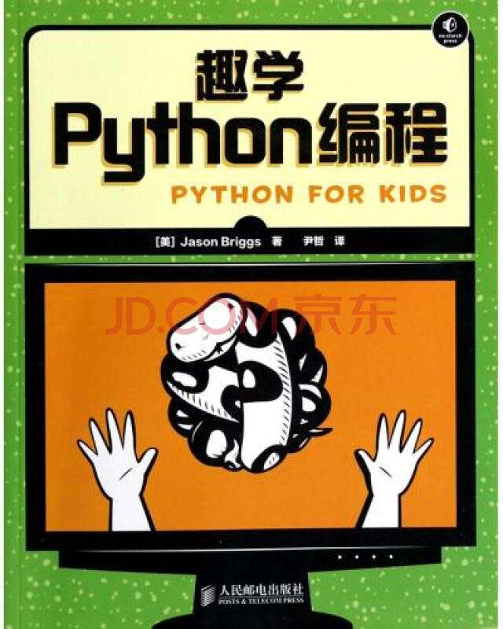
Python学习资源
01
02

Slide 24
Python学习资源
少儿编程教程网（推荐）
https://www.kidscoding8.com 搜索python
黑马云课堂（python入门教程）
http://yun.itheima.com/course/273.html
CSDN、博客园
http://www.csdn.net/
https://www.cnblogs.com/
其他
http://www.baidu.com
http://www.taobao.com
免 费
资 源

